Slide 1
Логические элементы компьютеров
Компьютер
Информатика
10 класс
Углубленный уровень

Slide 2
Полусумматор
A | B | P | S
0 | 0
0 | 1
1 | 0
1 | 1

Slide 3
Полусумматор

Slide 4
Двоичное суммирование
100011+111101=

Slide 5
Одноразрядный сумматор
A | B | P₀ | P | S
0 | 0 | 0
0 | 0 | 1
0 | 1 | 0
0 | 1 | 1
1 | 0 | 0
1 | 0 | 1
1 | 1 | 0
1 | 1 | 1

Slide 6
Одноразрядный сумматор

Slide 7
32-разрядный сумматор

Slide 8
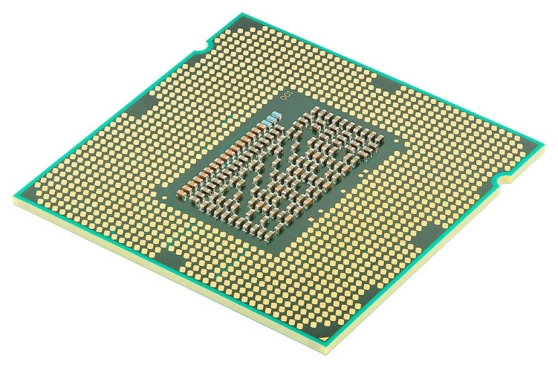
Арифметико-логическое устройство
АЛУ - блок процессора, служащий для выполнения арифметических и логических преобразований над данными.

Slide 9
Триггер
элемент электронной схемы компьютера, реализующий бит регистровой памяти и статической внутренней памяти.
S | R | Q
1 | 0 | 1
0 | 1 | 0

Slide 10
RS-Триггер
S | R | Q
0 | 0 | Q
0 | 1 | 0
1 | 0 | 1
1 | 1 | -
Notes:
Попробовать получить таблицу истинности

Slide 11
Задание
В среде электронных таблиц воспроизведите таблицы истинности для полусумматора и одноразрядного сумматора с использованием логических формул.

